Slide 1
Séance d’information 6 décembre 2024

Slide 2
Aux fondements de la Plateforme Valorisation de l’Accueil Extrascolaire
À l’initiative de Badje, de la FILE et de coordinateur.rice.s ATL (juillet 2020)
=> la Plateforme est ouverte à tout nouveau membre qui partage notre charte fondatrice, n’hésitez pas à nous envoyer un email à info@extrascool.be

Slide 3
La structure de la Plateforme à l’heure actuelle (matrice des responsabilités)
Les membres adhérents à la Plateforme (participent, relaient, font écho)
Fraje
Vie féminine
Les syndicats privés et publics
CODEF
Le groupe de pilotage (définit les actions et réfléchit les positionnements)
Badje, FILE, Unessa, FSMI, Soralia, Promemploi, IBEFE Hainaut sud, coordinateur.rice.s ATL
Ouvert
Des CATL
La FAPEO
La Ligue des familles
CEMEA
La FFED
Des opérateurs tels que Latitude jeunes, CEMOME, Une école pour tous,Gération future, Pirouline Pause Cartable, RCE, ISBW, Caravelles …
DGDE

Slide 4
La Plateforme porte une vision forte et ambitieuse pour l’Accueil Extrascolaire pour que celui-ci :
soit un droit effectif pour chaque enfant
soit considéré comme ce qu'il est, un lieu de vie éducatif de l’enfant, au même titre que l’école et la famille, favorisant son épanouissement et son bien-être, relevant de l’éducation non formelle
soit un moyen incontournable de lutte contre les inégalités vécues par les enfants et leur famille, contre l’exclusion sociale et la pauvreté
se pense, se prépare et évolue grâce à une formation initiale et continue exigeante et à la hauteur des qualités nécessaires pour encadrer les enfants au quotidien
reste accessible à tous les enfants et s’organise au niveau du secteur non-marchand
bénéficie d’une reconnaissance du monde politique et des autorités publiques à la hauteur des fonctions sociales, éducatives, économiques… qu’il remplit auprès des familles et des enfants
bénéficie de statuts et d’un cadre professionnel valorisant le métier des accueillant.e.s/animateur.rice.s extrascolaires et contribuant ainsi à l'amélioration globale des droits des femmes
soit visible et pris en considération dans l’organisation sociale
puisse être refinancé massivement et structurellement par les autorités publiques

Slide 5
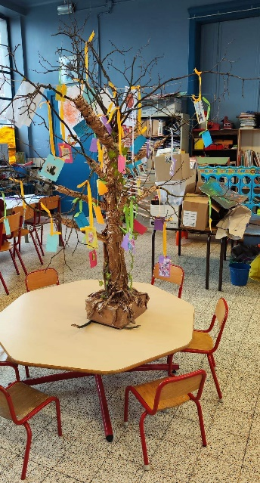
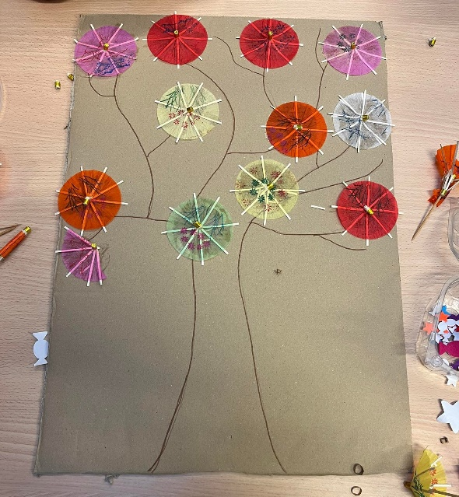
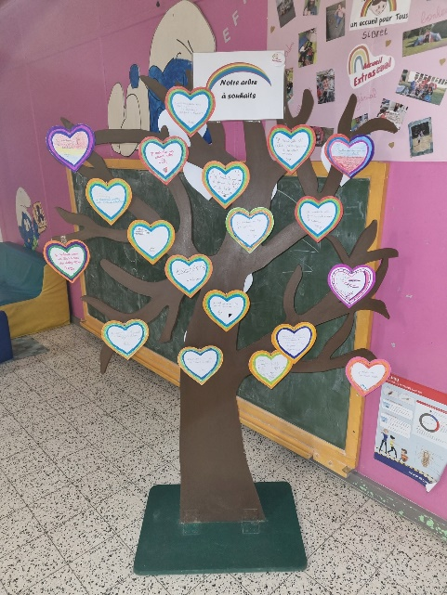
Action 24 janvier 2025 : Journée ExtrasCOOL
Les dernières journées ExtrasCOOL laisse dans son sillon d’excellents retours !
les badges,
les affiches,
les arbres à souhaits,
Des dessins;
Des libres d’or
les postes Facebook,
les articles de presse,
les reportages télévisés,
etc.

Slide 6
Action Capsules vidéo « Vis ma vie d’animateur.rice/d’accueillant.e extrascolaire »
Réalisation de quatre capsules vidéos (2 minutes) à destination des réseaux sociaux dressant le portrait de quatre animateur.rice.s extrascolaires mis en lumière : disponible sur le site de la Plateforme et la page Youtube de la FILE.
Chaque vidéo reflète un pan de ce métier à travers une journée du quotidien de ce/cette professionnel.le :
Relation avec les parents (gestion des transitions)
Relations avec les enfants (gestion des émotions, des conflits, interviews d’enfants)
Relations professionnelles
Temps de midi

Slide 7
Action Etudes: documenter les conditions de travail

Slide 8
Perspectives pour extrasCOOL 2025
www.extrascool.be
Badges à la FILE (Louvain la Neuve)
Affiches à imprimer et Badges à imprimer
Modèles de lettres aux parents, aux PO

Slide 9
Perspectives pour extrasCOOL 2025

